Slide 1

UML aplicado a la POO con TypeScript
Unidad 01: Introducción a la POO
Fecha Miércoles 20 de Agosto, 2025
Horario: 10:50 - 13:30
Docente: Diego Obando

Slide 2
🧠 Repaso Rápido: Lo que Sabemos
Antes de comenzar con la práctica, recordemos los conceptos clave de las clases anteriores:
Del Lunes - TypeScript y POO:
✅ TypeScript = JavaScript + Tipos + POO mejorada
✅ Los 4 Pilares: Encapsulamiento, Herencia, Polimorfismo, Abstracción
✅ Sintaxis de clases: class, interface, extends, implements
✅ Modificadores de acceso: private, protected, public
Del Martes - UML:
✅ UML = Lenguaje visual para diseñar software
✅ Diagramas de clases: representan estructura
✅ Herramientas: Draw.io, Mermaid
✅ Elementos: clases, atributos, métodos, relaciones

Slide 3
🎯 La Conexión: ¿Por qué UML + TypeScript?
💡 Pregunta para reflexionar: ¿Qué sucede si comenzamos a programar directamente sin diseñar primero?

Slide 4
El Problema: Programar sin diseño = 🏠 Construir una casa sin planos
Código desorganizado
Difícil de mantener
Errores de arquitectura
Pérdida de tiempo en refactoring

Slide 5
La Solución: UML → TypeScript = 📋 Planos → Construcción
Diseño claro antes de codificar
Estructura sólida desde el inicio
Comunicación efectiva en el equipo
Código más limpio y mantenible

Slide 6

🛠️ Workshop Principal: Del Diagrama al Código
📚 Metodología: Primero vemos un ejemplo completo juntos, luego ustedes resuelven uno similar

Slide 7
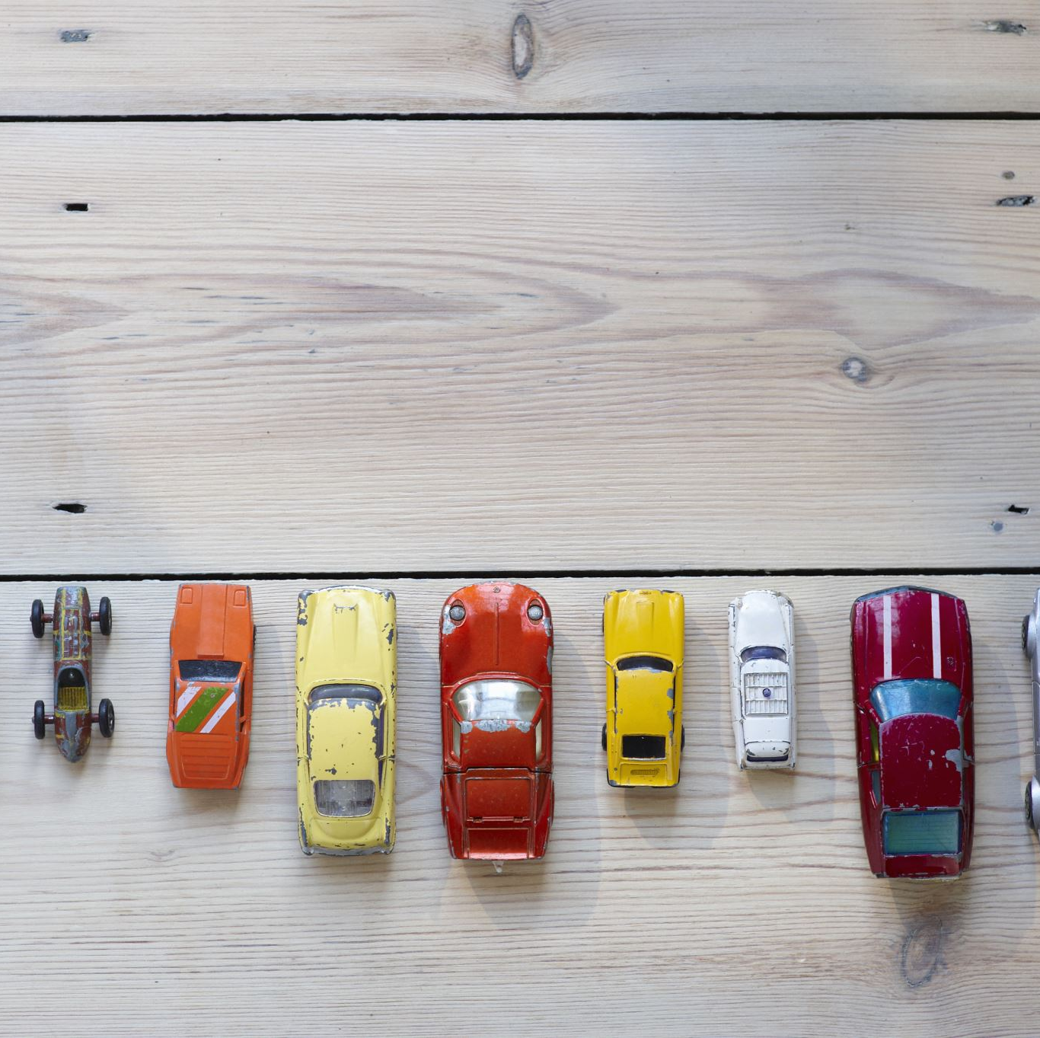
🎯 PARTE 1: Ejemplo Guiado - Sistema de Vehículos

Slide 8
📋 Paso 1: Análisis del Problema
Escenario: Una empresa de alquiler necesita un sistema para gestionar diferentes tipos de vehículos.
Requerimientos:
Manejar autos, motos y camiones
Cada vehículo tiene marca, modelo, año y precio por día
Los autos tienen cantidad de puertas
Las motos tienen cilindrada
Los camiones tienen capacidad de carga
Todos los vehículos pueden arrancar y calcular costo de alquiler

Slide 9
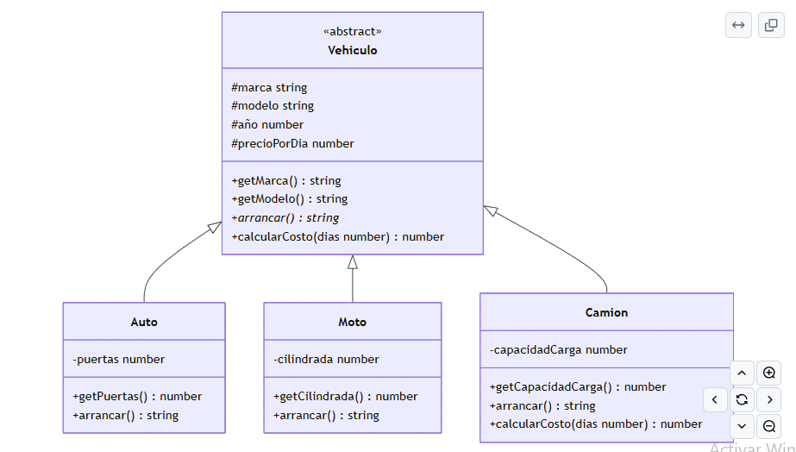
🎨 Paso 2: Diseño UML

Slide 10

💻 Paso 3: Implementación en TypeScript

Slide 11
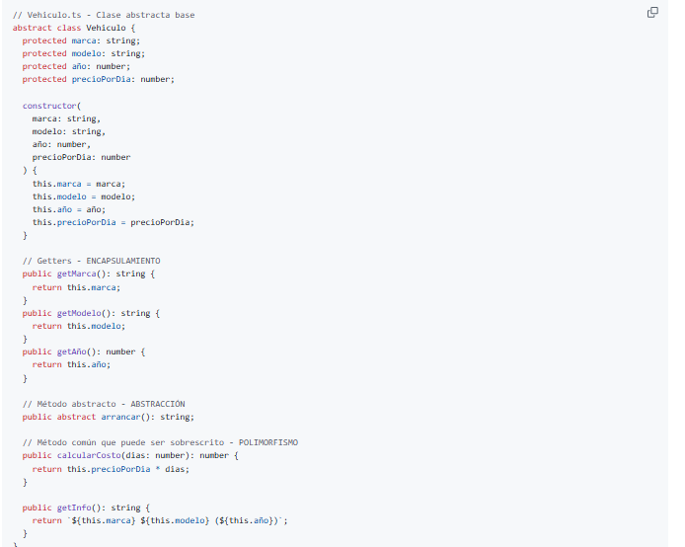

Slide 12
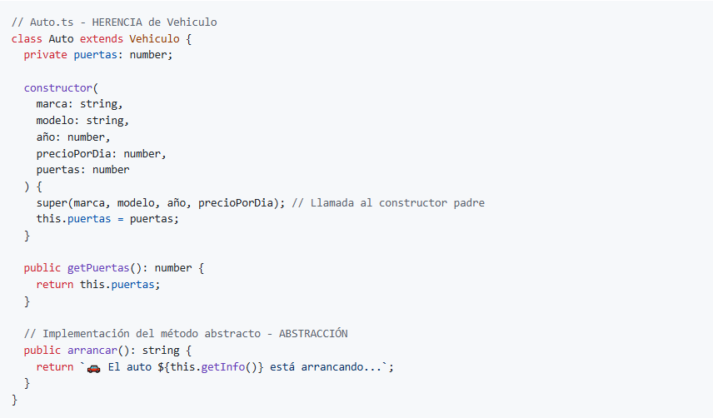

Slide 13
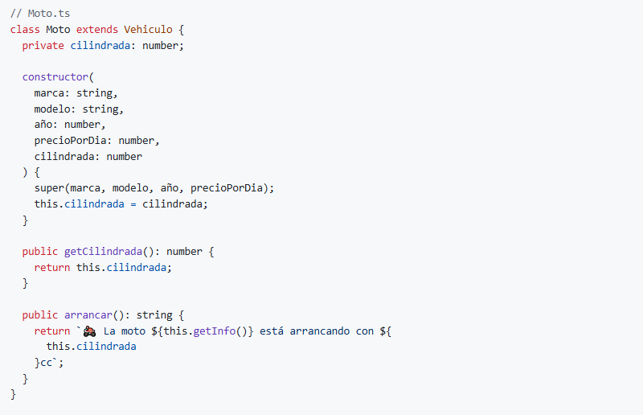

Slide 14
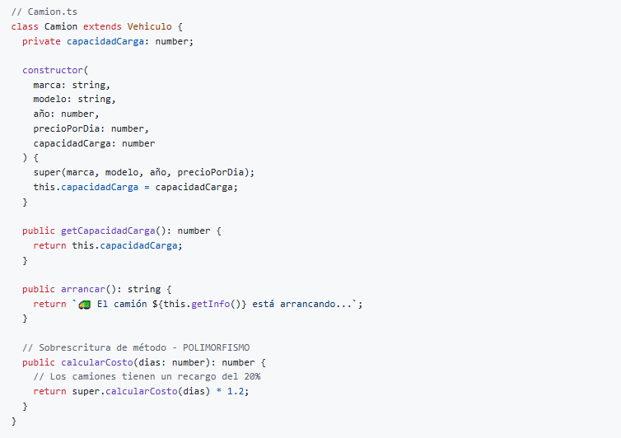

Slide 15
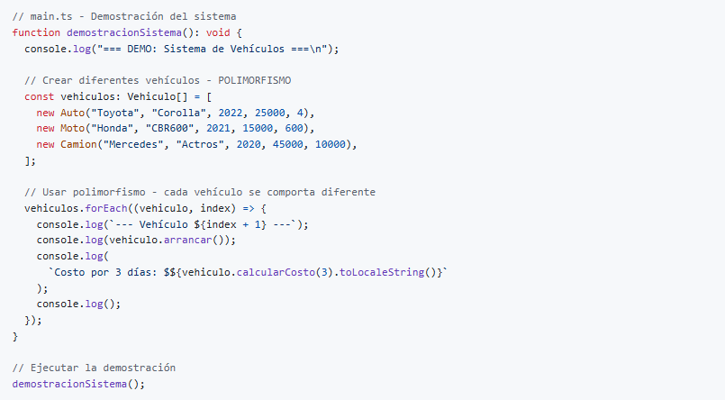

Slide 16
🎯 Paso 4: Análisis de los Pilares POO
🔒 Encapsulamiento:
Atributos protected en la clase base
Atributos private en clases derivadas
Métodos public para acceso controlado
🧬 Herencia:
Auto, Moto, Camion extienden de Vehiculo
Reutilización de código común
Constructor super() para llamar al padre
🎭 Polimorfismo:
Método arrancar() se comporta diferente en cada clase
Array de Vehiculo[] puede contener cualquier tipo
calcularCosto() sobrescrito en Camion
🎨 Abstracción:
Clase Vehiculo es abstracta - no se puede instanciar
Método arrancar() abstracto - debe implementarse
Interfaz común para todos los vehículos

Slide 17
🎯 PARTE 2: Tu Turno - Sistema de Empleados

Slide 18
📋 Escenario del Desafío
Una empresa de tecnología necesita un sistema para gestionar diferentes tipos de empleados:
Requerimientos Funcionales:
Manejar Desarrolladores, Diseñadores y Gerentes
Todos tienen: nombre, email, salario base, años de experiencia
Desarrolladores: lenguaje principal, nivel (Junior/Mid/Senior)
Diseñadores: herramienta principal, portafolio (URL)
Gerentes: equipo a cargo (número de personas), bono por gestión
Todos pueden: trabajar(), calcular salario final, obtener información

Slide 19
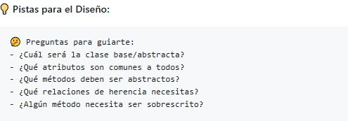
🎨 Paso 1: Diseña el Diagrama UML (15 min)

Slide 20
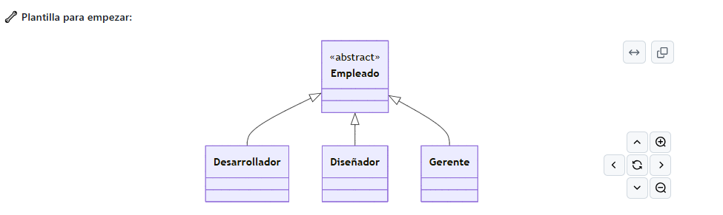

Slide 21
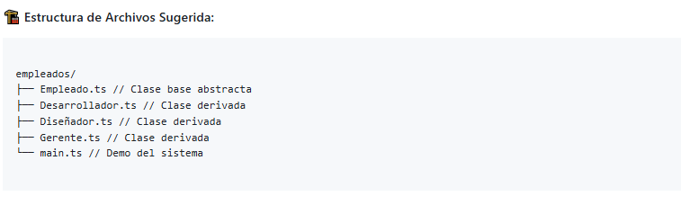
💻 Paso 2: Implementa en TypeScript (35 min)

Slide 22

🎯 Requisitos Técnicos:
Clase Base Empleado:
Debe ser abstracta
Atributos protegidos: nombre, email, salarioBase, añosExperiencia
Constructor que inicialice todos los atributos
Getters para todos los atributos
Método abstracto: trabajar(): string
Método común: calcularSalario(): number (puede ser sobrescrito)
Método común: getInfo(): string
Clase Desarrollador:
Hereda de Empleado
Atributos adicionales: lenguajePrincipal: string, nivel: string
Implementa trabajar(): retorna mensaje específico para dev
Getter para atributos específicos
Clase Diseñador:
Hereda de Empleado
Atributos adicionales: herramientaPrincipal: string, portafolio: string
Implementa trabajar(): retorna mensaje específico para diseñador
Getter para atributos específicos
Clase Gerente:
Hereda de Empleado
Atributos adicionales: equipoACargo: number, bonoGestion: number
Implementa trabajar(): retorna mensaje específico para gerente
Sobrescribe calcularSalario(): suma el bono de gestión
Getter para atributos específicos

Slide 23
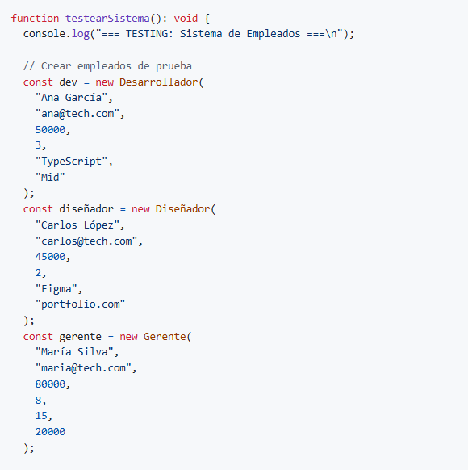
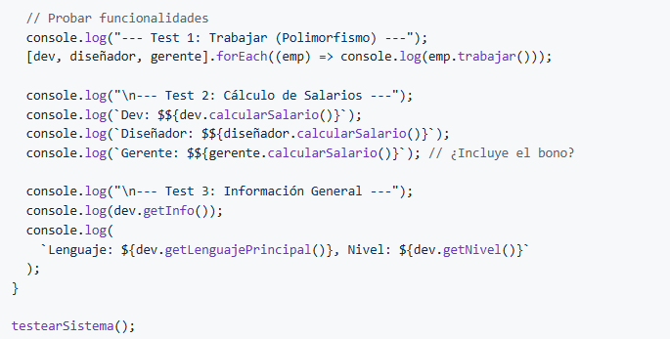

Slide 24
🎯 Reflexión Final: Del UML al Mundo Real
💭 Preguntas para Discutir:
Diseño vs Código: ¿Qué fue más difícil, diseñar el UML o implementarlo?
Evolución: ¿Cómo cambiarías el diseño si necesitas agregar "Freelancers"?
Mantenimiento: ¿Qué pasaría si el cálculo de salario cambia para toda la empresa?
Escalabilidad: ¿Este diseño funcionaría con 1000 tipos de empleados diferentes?
🔄 Lecciones Aprendidas:
UML → Código: El diagrama es tu mapa de navegación
POO en Acción: Los 4 pilares no son teoría, son herramientas prácticas
TypeScript Power: Los tipos previenen errores antes de ejecutar
Diseño Importa: 15 minutos diseñando ahorran horas debuggeando

